Slide 1
Лучшие современные произведения
10-12 лет
Энциклопедии
Н. Волкова, В. Волков «Профессии старой России в рисунках и фотографиях».
Е. Качур «Детская энциклопедия с Чевостиком». Сборники по химии, физике, географии.
Р. Блекмен «Царство животных».

Slide 2
Лучшие современные произведения
10-12 лет
Детективы
А.К. Дойл «Рассказы о Шерлоке Холмсе». О великом сыщике, который сумел открыть новый способ расследования преступлений.
Альфред Хичкок «Тайна попугая-заики и другие истории». Как расследуют преступления трое ребят.
Астрид Линдгрен «Знаменитый сыщик Калле Блюмквист» 2 книги. Калле еще не стал знаменитым сыщиком, парень только мечтает об этом. Но неожиданно мечта осуществляется.

Slide 3
Лучшие современные произведения
10-12 лет
Приключения, фантастика
Диана Джонс «Ходячий замок»
Фантастический роман о девушке Софи, которую окружает магия, волшебники и чудеса. Софи думает, что не наделена волшебной силой. Но ошибка волшебницы, которая превратила девушку в старуху, привела к ряду необычных событий. Так Софи познакомилась с одним из могущественных волшебников, и немного больше узнала о себе.

Slide 4
Лучшие современные произведения
10-12 лет
Приключения, фантастика
Хаггард «Копи царя Соломона»
История путешественников, что обнаружили затерянную страну. В этой стране они обнаружили несметные сокровища одного из самых богатых царей, Соломона.

Slide 5
Лучшие современные произведения
10-12 лет
Приключения, фантастика
Луи Буссенар «Похитители бриллиантов»
Поиск сокровищ приводят путешественников в Южную Африку. Но, прежде, чем они стали обладателями богатства, им пришлось сразиться с преступниками.

Slide 6
Лучшие современные произведения
10-12 лет
Приключения, фантастика
Герберт Уэллс «Человек невидимка»
Быть невидимкой не так-то легко. Приходится сталкиваться с огромными неудобствами. Возможно ли снова стать видимым?

Slide 7
Лучшие современные произведения
10-12 лет
Детство
Крапивин Владислав «Та сторона, где ветер»
Повесть про дружбу Владьки и Генки. Владька слепой мальчик, но у него есть мечта: поймать грозу, чтобы она вернула ему зрение. И поэтому Владька запускает воздушных змей. Благодаря этому увлечению мальчики и познакомились.

Slide 8
Лучшие современные произведения
10-12 лет
Детство
Чингиз Айтматов «Белый пароход»
Мальчик сирота живет мыслью о том, где и кем были его родители. А пока у него нет друзей, кроме приютившего его деда. Поэтому он научился слышать воду, облака, камни.

Slide 9
Лучшие современные произведения
10-12 лет
Детство
Михаэль Энде «Момо»
Кто такие дети? Какие должны быть у них игрушки? И кто первый враг людей, ворующих время?
Об этом вы узнаете прочитав эту книгу.

Slide 10
Лучшие современные произведения
10-12 лет
Мир, который нас окружает (флора, фауна)
Паустовский «Мещорская сторона»
Родной край может казаться скромным. Здесь нет тех приключений, что описаны в книгах. Но главным богатством края является его необычная красота: природа, животный мир.

Slide 11
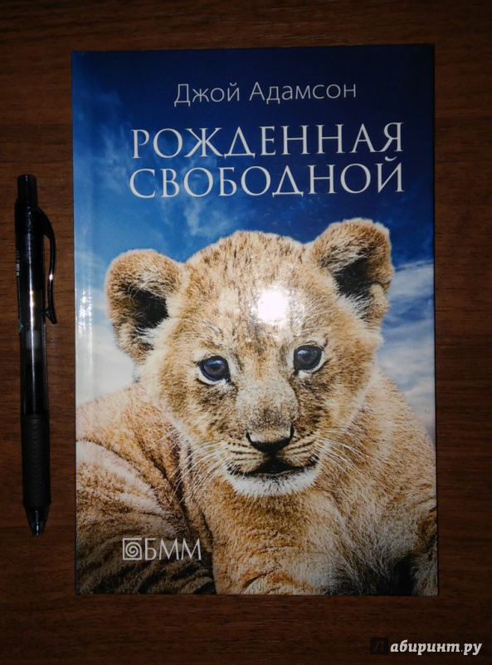
Лучшие современные произведения
10-12 лет
Мир, который нас окружает (флора, фауна)
Джой Адамсон «Рожденная свободной»
Уникальные рассказы о животных, живущих в неволе и возвращенных на свободу. В этой книге описан исключительно личный опыт.

